Slide 1
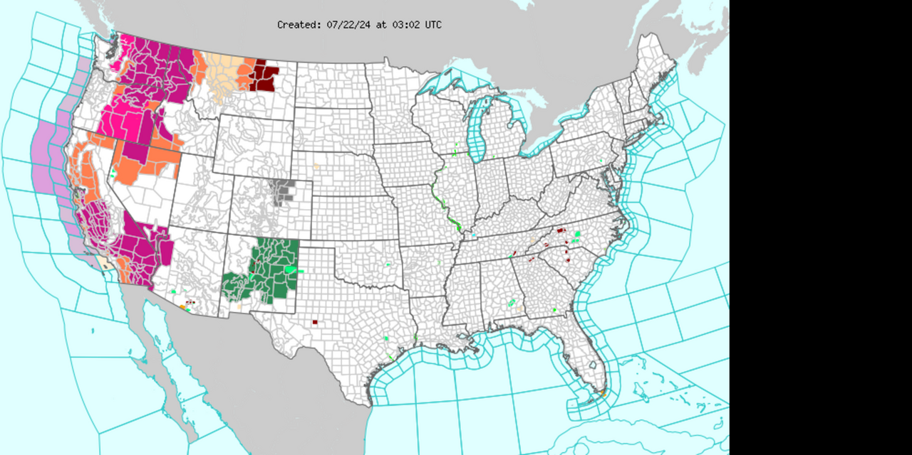
数据与预测
小学高段（四至六年级） · 4—6 年级 · 1 课时 · 40 分钟
你今天要让数据来猜一件事
美国七日风险地图
人工智能通识教育
本课件配合《数据与预测》教学设计（教案）使用

Slide 2
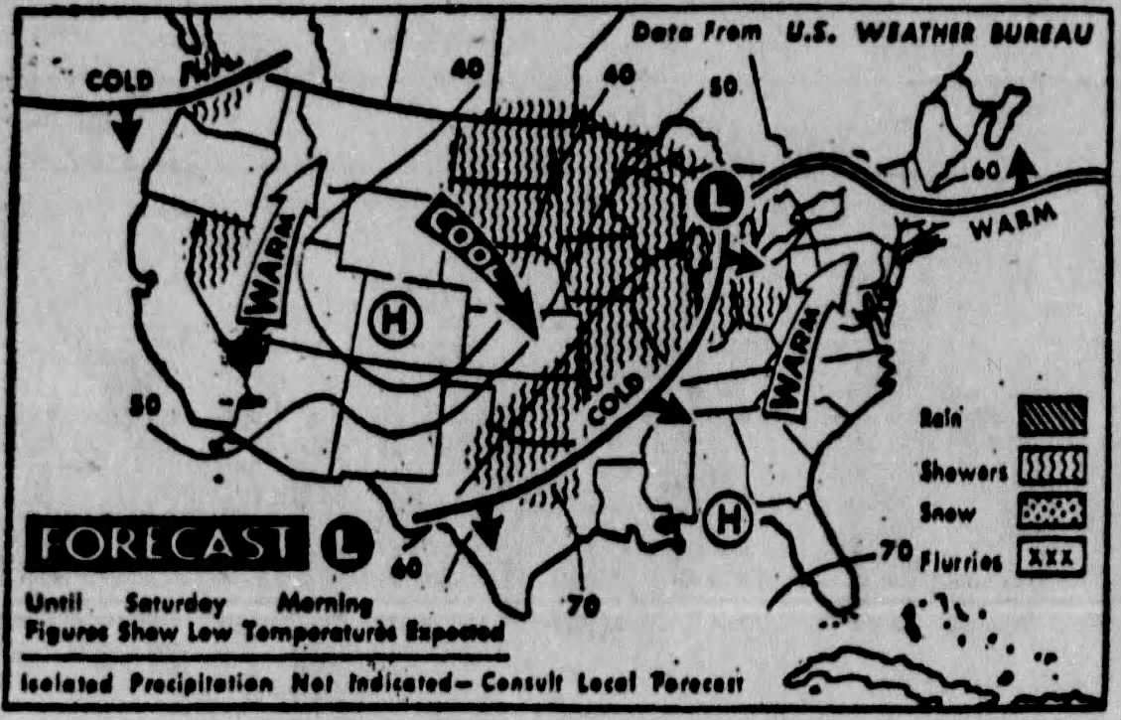
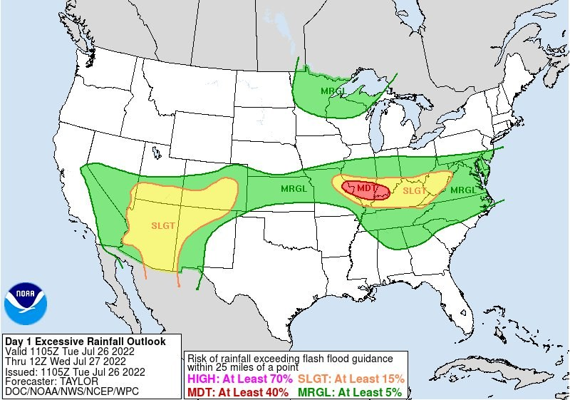
环节一 · 5 分钟
2 / 20
预测不是算命，是拿过去推还没发生的
A
B
1964 年天气预报图
绿黄红降雨展望图

Slide 3
目标
3 / 20
今天你要学会的，是用数据猜一次并检验
1
把数字排成表
2
用两种天数各猜一次
3
说出偏差的原因

Slide 4
路线
4 / 20
五步：从报真数，到下周对答案
1
2
3
4
5
报出真数
两种问法
两个预测
汇总对照
留一栏空
5 分
8 分
15 分
8 分
4 分

Slide 5
环节一 · 5 分钟
5 / 20
真数据先上板，再让所有人猜一次
1
2
3
记录员报数
全班写下来
先猜下周一

Slide 6
环节一 · 5 分钟
6 / 20
下周一，你猜我们班会借几本
下周一借几本
A
B
C
三本
六本
十本

Slide 7
环节二 · 8 分钟
7 / 20
同样七天数据，两种问法两个结果
七天几个数混在一句话
日期项目数值一张表
？
一句话不是数据

Slide 8
环节二 · 8 分钟
8 / 20
它没做错，是我没说清
有天数有单位有数字
只说有时候多有时候少
？
没数字，它只能猜

Slide 9
环节三 · 15 分钟
9 / 20
同样的问题，用不同天数猜两次
1
2
3
三天猜周四
七天猜下周一
记下依据

Slide 10
环节三 · 15 分钟
10 / 20
三天够不够，猜完才知道
三天就够
七天更稳
我们猜
11 人
我们猜
24 人
真机实测
真机实测
和猜的不一样
和猜的一样

Slide 11
环节四 · 8 分钟
11 / 20
一排数字，取中间那个当全班答案
1
2
3
报三天数
报七天数
取中间那个

Slide 12
环节四 · 8 分钟
12 / 20
不一样的那天，留还是删都要说
留着，写清为什么特别
删掉，让预测好看一点
？
不说，不算处理过

Slide 13
环节四 · 8 分钟
13 / 20
数据能不能改，规矩要先说清
这一天留还是删
A
B
C
照实留
问清再留
直接删

Slide 14
环节五 · 4 分钟
14 / 20
写下你预测时最当心的一件事
1
数据太少时别乱猜
2
有个数特别高要问清
3
说不清就先不下结论

Slide 15
板书
15 / 20
左区数据全程不擦，右区对照随时补
1
报真数
2
两张预测
3
留一栏空
第 1 分钟报真数，环节四往右区补异常值讨论

Slide 16
量规
16 / 20
你今天做到第几档，自己勾
维度
4 迁移
3 熟练
2 合格
1 起步
录得准
问得清
验得实
完整四级量规在《学习任务单》第六节，不上投影屏

Slide 17
任务单
17 / 20
两个预测都要写下依据
1
2
3
排成表
猜两次
写依据
环节三最后 3 分钟填完，当场交

Slide 18



平台
18 / 20
今天你只会用到这三个画面
A
B
C
教师端：建课堂拿房号
课堂内：表格板书与对话
学生端：只看回答和板书
下课前 1 分钟，教师依次做这三件事

Slide 19
改进
19 / 20
这套课还能再往前走一步
把数据做成全班汇总
把检验做成时间线
把记录做成自动
以上三项当前平台暂未提供，属规划方向

Slide 20
下课
20 / 20
下周一，答案才会来
1
三天预测差多少
2
七天预测差多少
3
谁的猜测更接近
下一单元：会用数据的人，先会怀疑数据

